Slide 1
De la lucha contra la despoblación a la construcción de una Política Pública de cohesión socio-territorial
Derechos e igualdad de oportunidades en el territorio
Juana López Pagán
Directora General de Políticas contra la Despoblación
Octubre 2023

Slide 2
1.1
Enfoque de Reto Demográfico
LA PUESTA EN MARCHA DE UNA POLÍTICA PÚBLICA DE COHESIÓN TERRITORIAL
Necesidad de repensar el modelo territorial
Ordenar el territorio desde el punto de vista de la funcionalidad y la generación de oportunidades
Garantizar la igualdad en el acceso a servicios y oportunidades
Reducir la vulnerabilidad territorial.
Repensar la relación entre los entornos urbano y rural.
Incorporar fórmulas nuevas, innovadoras y transformadoras.
Gobernanza multinivel: cooperación con CCAA y EELL.
Impulsar una estrategia para la promoción y vertebración de los territorios, garantizando el equilibrio y la cohesión territorial, así como la funcionalidad de todos los municipios de España.
Sentar las bases y los mecanismos de Gobernanza necesarios para promover la cohesión territorial en España desde la lógica de colaboración entre todos los niveles de la administración pública y la cooperación público privada y social con todos los agentes presentes en el territorio.
El reto demográfico es un “reto democrático” cuyo abordaje debe llevarse a cabo desde una perspectiva integral y con una visión de estado que permita poner el foco en la cohesión territorial.
Enfoque General Reto Demográfico

Slide 3
1.2
Enfoque estratégico del Reto demográfico
Misión y visión estratégica
Misión estratégica
Sentar las bases y crear los mecanismos para el avance sostenido hacia el (re)equilibrio territorial
mediante el aprovechamiento de las ventajas estratégicas presentes en la diversidad y complementariedad de los territorios, la colaboración entre municipios, instituciones y otros actores, y el impulso de la sostenibilidad y resiliencia, haciendo frente a los desafíos climáticos.
Visión estratégica
En 2030, el conjunto del territorio nacional cuenta con las condiciones necesarias para una adecuada cohesión territorial.
El territorio nacional está conectado tanto en la dimensión física como en la digital, y ha tejido alianzas para la prestación de servicios eficiente y de cobertura universal. El territorio se compone de municipios funcionales y activados que cuentan con mecanismos innovadores para dinamizar sus economías diversas y complementarias entre sí, sin comprometer su entorno. Tanto el mundo rural como el urbano permiten desarrollar un proyecto vital completo a todas las personas, independientemente de su edad, género, o procedencia. El conjunto de las instituciones están comprometidas con seguir afrontando el reto demográfico y cuentan con herramientas eficaces para ello.
Misión y visión Estratégica

Slide 4
1.3
Enfoque Territorial del Reto demográfico
¿Cuál es el territorio foco de la estrategia de Reto Demográfico?
El territorio foco de la estrategia es el conjunto del territorio nacional, incluyendo fundamentalmente el ámbito rural, pero también el urbano, así como los municipios de todos los tamaños. El objetivo final de Reto Demográfico no es incidir sobre un tipo de territorio determinado, sino articular una política pública contando con la diversidad de municipios españoles de forma que se logre el equilibrio territorial.
Para lograr este objetivo, se requiere actuar desde una doble perspectiva, que se retroalimenta:
En los municipios con mayor riesgo demográfico, para asimilar sus condiciones de vida a las del municipio medio nacional¹
La vertebración del territorio. Es decir, en la relación entre municipios, articulando una red basada en la complementariedad territorial.
¹ Entendiendo al municipio medio como aquel que tiene una cobertura de servicios, dotación de infraestructura y oferta de oportunidades aceptable, es decir, que se encuentra en una posición intermedia entre el municipio con unas condiciones de vida menos favorables y el municipio de vida con condiciones de vida más favorables del país.
Territorio de actuación

Slide 5
1.5
Enfoque estratégico del Reto demográfico
1.4 Mapa estratégico
Mapa estratégico para el Reto Demográfico
El mapa estratégico permite articular de manera coherente el planteamiento estratégico, poniendo en relación cada uno de los elementos de la estrategia con la visión estratégica adoptada.
La estructura del mapa estratégico para el Reto Demográfico se compone, principalmente, de dos elementos:
3 condiciones para la acción
4 Objetivos Reto Demográfico (ORDs): uno de carácter transversal (ORD.0) y 3 específicos (ORD.1, ORD.2 y ORD.3) ¹.
El ORD.0, de carácter transversal, es un objetivo de base que establece un requisito esencial asociado a las instituciones y los mecanismos de gobernanza, necesarios para el correcto cumplimiento de los otros objetivos.
ODR.0
Reto Demográfico en el ADN de las instituciones
ODR.3 Territorios funcionales
ODR.1
Territorios inclusivos
ODR.2
Territorios activos
Reequilibrar y vertebrar el territorio
CONDICIONES PARA LA ACCIÓN:
Ventaja estratégica
Trabajo en red
Transición ecológica
¹ De cada ORD se derivarán un conjunto de medidas concretas orientadas al cumplimiento de los objetivos. A su vez, el enfoque estratégico tendrá integrado un sistema de indicadores para evaluar la consecución de los objetivos.
Instrumentos de seguimiento y evaluación

Slide 6
1.8
Principales hitos en la puesta en marcha de la política pública de reto demográfico
En la legislatura XIV se materializa el Compromiso del Gobierno de España para abordar el Reto Demográfico
Plan rural digital
Declaración de Somiedo por la innovación rural
Incorporación de C-19 y FEDER PGE-2023
Comisión Sectorial
Primera distribución territorial de fondos
Conferencia Sectorial de Reto Demográfico
Aprobación del Fondo de Cohesión Territorial
Distribución de créditos FCT y C-4
Conferencia Sectorial de Reto Demográfico
VI Conferencia de Presidentes
Comisionado del Gobierno frente al Reto Demográfico
Ministerio para la Transición Ecológica y el Reto Demográfico
Secretaría General para el Reto Demográfico
Conferencia Sectorial de Reto Demográfico
Plan 130 Medidas frente al Reto Demográfico
Comisión Europea luz verde PRTR
Primeras convocatorias Proyectos innovadores
Encuentro en Cuenca de la I Promoción Campus Rural
Enero 2017
Julio 2020
Marzo 2021
Junio 2021
Noviembre 2021
Mayo 2022
Septiembre 2022
Noviembre 2022
Febrero 2023
Marzo 2019
Febrero 2020
Octubre 2020
Abril 2021
Julio 2021
Diciembre 2021
Junio 2022
Octubre 2022
Diciembre 2022
Directrices Generales de la Estrategia Nacional frente al Reto Demográfico
Comisión Delgada del Gobierno para el Reto Demográfico
Estrategia Común de Desarrollo Trasfronterizo
Constitución Foro de Cohesión Territorial
XXIV Conferencia
de Presidentes
Estrategia Nacional frente al Reto Demográfico
Aprobación Orden de bases proyectos transformación territorial
Inicio primera edición Programa Campus Rural
Incorporación de Reto Demográfico al Acuerdo de Asociación UE-ESP
Resolución final de concesión de los proyectos de transformación territorial
Principales hitos en la puesta en marcha de la política pública de reto demográfico

Slide 7
1.9
Mapa de la gobernanza de Reto Demográfico
Una política pública integral requiere contar con un sistema de gobernanza policéntrico en el que estén integrados los principales actores públicos y privados:
Integrar todas las visiones
Actuar de forma coordinada con todos los actores
COMISIÓN DELEGADA PARA EL RETO DEMOGRÁFICO
Coordinación en el seno del
Gobierno- Administración General del Estado
CONFERENCIA SECTORIAL DE RETO
DEMOGRÁFICO
Estado, Comunidades Autónomas y
FEMP
Espacio de participación de la
Sociedad Civil
FORO DE COHESIÓN TERRITORIAL
GRUPO DE TRABAJO DE DIÁLOGO SOCIAL
Organizaciones sindicales y asociaciones empresariales más representativas

Slide 8
2.1
Plan de 130 medidas frente al Reto Demográfico
El Plan 130 como punto de partida de una nueva política pública para afrontar el reto demográfico, la cohesión y la vulnerabilidad territorial y social.
Se trata de una batería de actuaciones que abordan el reto demográfico desde una perspectiva multisectorial y como resultado de la acción coordinada de todos los Departamentos ministeriales.
Es una prioridad dentro de la política aceleradora de cohesión social y territorial
Se trata de un plan que ha conseguido articularse al Plan de Recuperación, Transformación y Resiliencia (PRTR
La Comisión Delegada del Gobierno para el Reto Demográfico en la que están representados los 18 Departamentos Ministeriales es la impulsora y la encargada del seguimiento del Plan
Claves del Plan
Gasto
Movilizado
El gasto comprometido entre 2021 y 2022 ha sido de 8.015.395.812 € una vez aplicado el porcentaje de impacto recto estimado, lo que supone un nivel de cumplimiento muy por encima del objetivo marcado para el periodo de vigencia del plan (2021-2023). Si se le añade lo previsto para 2023, el importe global del Plan 130 ascienderá a 13.351.632.614,00€

Slide 9
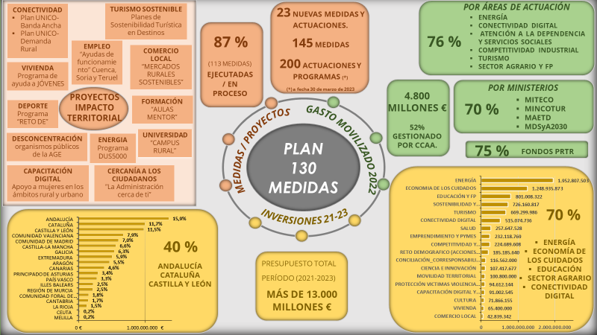
2.2
Resumen Plan 130

Slide 10
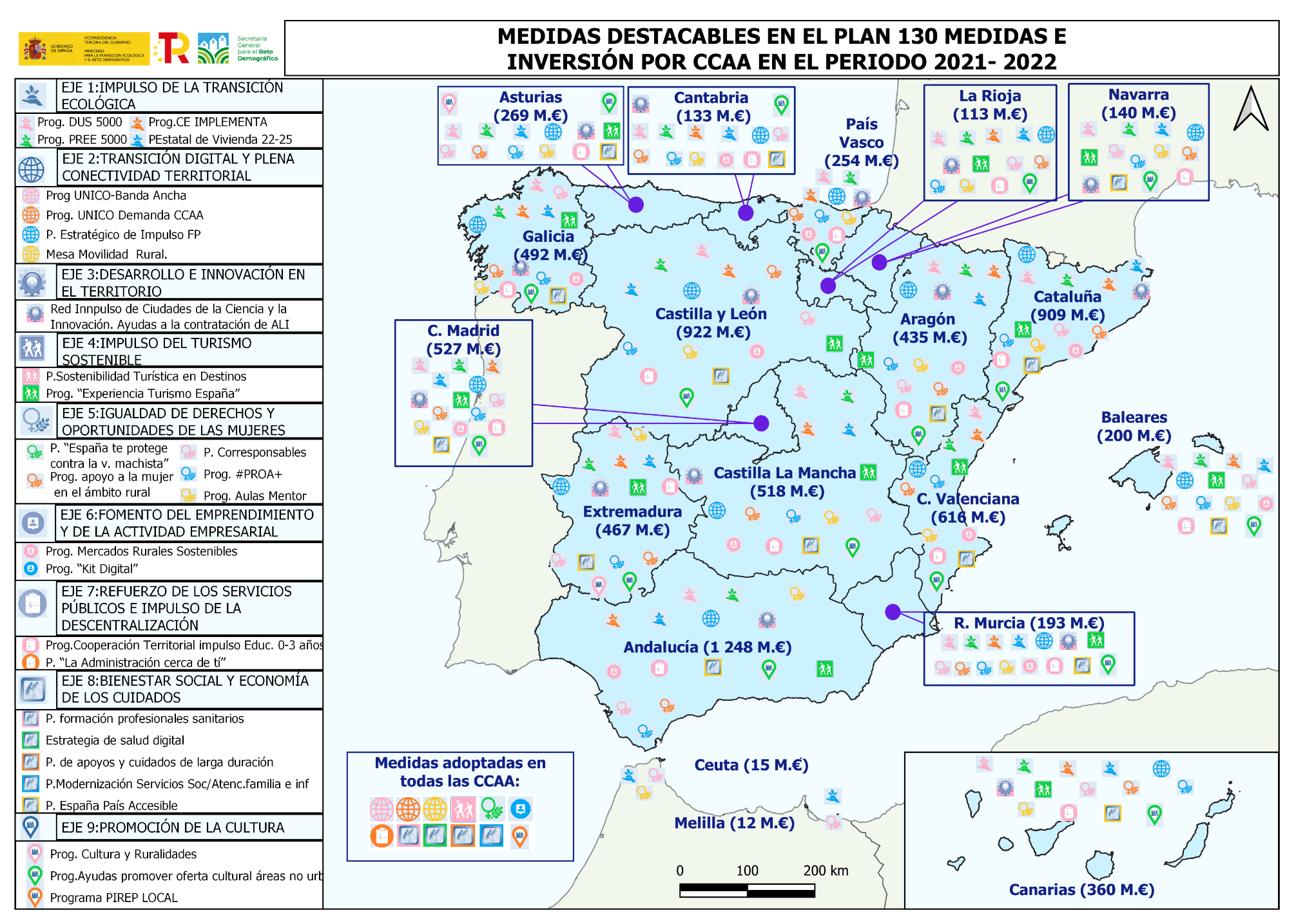
2.3
Principales magnitudes del Plan 130

Slide 11
2.4
El Plan 130 en cifras. Evolución del Presupuesto.
Evolución del presupuesto del Plan 130. Período 2021-2023
Sumados los dos primeros ejercicios, junto con la previsión 2023, da un importe total de más de trece mil millones de euros, superándose en más de un 30% las estimaciones iniciales para todo el período.
El segundo año es donde se ha producido el incremento más significativo, si bien el tercer año mantiene una tendencia similar.

Slide 12
2.5
Nuevas medidas Plan 130
Nuevas medidas y actuaciones (23) incorporadas al Plan 130
EJE 1. IMPULSO DE LA TRANSICIÓN ECOLÓGICA
☐ | Comunidades Locales Energéticas (Programa CE IMPLEMENTA). Medida 1.6. Bis. MITECO.
☐ | PERTE Digitalización Ciclo del Agua. Medida 1.8. Bis. MITECO.
☐ | Protección y adaptación al riesgo de inundación e integración ambiental en núcleos urbanos. Medida 1.9. Bis. MITECO.
EJE V. IGUALDAD DE DERECHOS Y OPORTUNIDADES DE LAS MUJERES Y LOS JÓVENES
☐ | Programa de apoyo a mujeres en los ámbitos rural y urbano. Medida 5.8. Bis. MTES.
EJE VIII. BIENESTAR SOCIAL Y ECONOMÍA DE LOS CUIDADOS
☐ | Espacio Nacional de Datos de Salud (“Data Lake Sanitario”). Medida 8.6.1. Ministerio de Sanidad.
☐ | Plan de Atención Digital Personalizada. Medida 8.6.2. Ministerio de Sanidad.
☐ | Programa Competencias Digitales para la Infancia (CODI). Medida 8.9. Bis. MDSyA2030.
☐ | Apoyo a la actividad de las farmacias comunitarias en las zonas rurales. Medida 8.12. Ministerio de Sanidad/MDSA2030/MITECO.
EJE VI. FOMENTO DEL EMPRENDIMIENTO Y LA ACTIVIDAD EMPRESARIAL
☐ | Programa IMPULSA-TEC. Impulso a la digitalización de las empresas de la Economía Social. Medida 6.20. MTES.
☐ | Programa Kit Digital. Impulso a la digitalización de pequeñas empresas, microempresas y personas en situación de autoempleo. Medida 6.21. MAETD.
EJE I1. TRANSICIÓN DIGITAL Y PLENA CONECTIVIDAD TERRITORIAL
☐ | Programa de formación digital de adultos con nivel bajo de cualificación. Red estatal Centros Nacionales de Capacitación Digital. Medida 2.5.Bis. MEFP.
☐ | Red Estatal de Centros de Excelencia de FP. Medida 2.6. Bis. MEFP.
EJE VII. REFUERZO DE SERVICIOS PÚBLICOS E IMPULSO DE LA DESCENTRALIZACIÓN
☐ | Ayudas CSD a la modernización de instalaciones deportivas, igualdad y cohesión social en el deporte. Medida 7.19. Bis. MCD/CSD.
☐ | Plan “La Administración cerca de ti”. Medida 7.22. Bis. MPT.
☐ | Fomento de la desconcentración de organismos públicos en el territorio. Medida 7.23. Varios Ministerios.
☐ | Programa “Reto De”. Fomento de la práctica deportiva en zonas de reto demográfico. Medida 7.24. MCD/CSD.
☐ | Programa Asesoramiento y apoyo a EELL para la gestión de fondos PRTR. Medida 7.25. MHFP
EJE IX. PROMOCIÓN DE LA CULTURA
☐ | Programa de fomento de la lectura en el medio rural. Medida 9.6. Bis. MCD.
☐ | Programa de Impulso a la Rehabilitación de Edificios Públicos (PIREP). Medida 9.13. MITMA.
☐ | Planes de Acción Local Agenda Urbana Española. Medida 9.14. MITMA.
EJE I1I. DESARROLLO E INNOVACIÓN EN EL TERRITORIO
☐ | Cátedras Universidad-Empresa (Cátedras ENIA). Ayudas a la investigación y desarrollo en IA-Línea “IA y Reto Demográfico”. 2023. Medida 3.6. Bis. MAETD.
EJE X. REFORMAS NORMATIVAS E INSTITUCIONALES
☐ | Programa para combatir la exclusión financiera en las zonas rurales. Medida 10.12. MAETD.
☐ | Ayudas de funcionamiento Cuenca, Soria y Teruel. Medida 10.13. Varios ministerios.

Slide 13
Evolución presupuestaria de la Secretaría General para el Reto Demográfico
3.1
Una evolución constante hacia la construcción de un órgano con competencias ejecutivas reales y capacidad de gestión
EVOLUCIÓN PRESUPUESTO SGRD (PGE+PRTR)
160
120
80
40
0
40M€
90M€
77M€
55M€
71M€
19M€
55,7 M € PGE 2022
71 M € PGE 2023
Sin presupuesto
propio
19 M€ PGE
95 M€ PGE+PRTR
238 M€ PGE+PRTR
Consolidación de los instrumentos de gestión
Inicio de Programas Propios
Despegue definitivo de la política pública
Consolidación de Programas Propios
Ausencia de instrumentos de acción
Construcción del marco de gobernanza
Diseño instrumentos de acción
Consolidación del sistema de gobernanza
Despegue definitivo de la política pública
Consolidación de Programas Propios
INSTRUMENTOS
PROPIOS
2020
2021
2022
2023
2023

Slide 14
C
SUBVENCIONES PROYECTOS TRANSFORMADORES
FONDO PARA LA COHESIÓN Y LA TRANSFORMACIÓN TERRITORIAL
RED DE CENTRO DE INNOVACIÓN TERRITORIAL
PROYECTOS INNOVADORES
ACUERDOS Y PROYECTOS CCAA
Aportación: 6.596.000 €
3 modalidades (Ent. locales, proyectos sociales, proyectos empresariales)
1.117 solicitudes (2022)
267 proyectos concedidos (2022)
Importe ayudas:
16,2M €+13 M € (2022)
20,0 M € (2023)
Conferencia Sectorial:
FCT 2021: 11,0 M €
FCT 2022: 15,7 M €
FCT 2023: 20,2 M €
2023
Jaén
Huelva
Badajóz
Cáceres
Guadalajara
Asturias
La Rioja
2022
Pirineos
León
Cuenca
Teruel
Soria
Castellón
FCT
PLAN DE RECUPERACIÓN, TRANSFORMACIÓN Y RESILENCIA
GOBERNANZA
ACTUACIONES DE LA SECRETARIA GENERAL DE RETO DEMOGRÁFICO
Comisión delegada Gobierno-AGE
Conferencia Sectorial Estado, CCAA, FEMP
Foro de Cohesión Territorial Sociedad Civil
GT diálogo social Organizaciones
C4
Componente 4 (bioeconomía y emprendimiento verde) : 120 M€
Componente 19 (capacitación digital): 90 M€
C19
PLAN 130
PROGAMA CAMPUS RURAL
147 actuaciones
18 departamentos ministeriales
Importe global 20-23: 13.000 M€
Área de actuación con más inversión: Energía
GENERACIÓN DE CONOCIMIENTO
37 Universidades (2022)
50 Universidades (2023)
399 alumnos (2022)
1.000 alumnos (2023)
1,5 millones € (2022)
3,2 millones € (2023)
SIDAMUN: 6 bloques temáticos, más 3 millones de datos, más 58.000 visitas
Grupo de expertos
Convenio UIMP

Slide 15
4.1
Plan Reto Rural Digital (PRTR C19)
PLAN RETO RURAL DIGITAL
CAPACITACIÓN DIGITAL EN EL ÁMBITO RURAL (Inversión del componente 19 PRTR)
Líneas de actuación:
Plena inclusión de la población rural en el ámbito digital.
Eliminación de la brecha digital por cuestión de género.
Garantizar la adquisición de competencias digitales en todos los niveles del sistema educativo en el ámbito rural.
Garantizar la adquisición de competencias digitales avanzadas a las personas ocupadas y desempleadas del ámbito rural.
Garantizar que el ámbito rural cuenta con una oferta formativa suficiente para responder a la necesidad de especialistas digitales en los diferentes sectores productivos.
El Plan se articulará a través de dos instrumentos:
Reparto de fondos, a través de la Conferencia Sectorial de Reto Demográfico. En total 69 millones de euros
Convocatoria de subvenciones 2023 para actuaciones y proyectos de capacitación digital. En total 21 millones de euros.

Slide 16
4.2
Programa de Bioeconomía y Reto Demográfico
GESTIÓN FORESTAL SOSTENIBLE (Inversión del componente 4 PRTR)
CONVOCATORIA DE LA FUNDACIÓN BIODIVERSIDAD PARA LA PROMOCIÓN
DE LA BIOECONOMÍA LIGADA AL ÁMBITO FORESTAL Y AL RETO DEMOGRÁFICO
Quién:
Entidades Locales: Ayuntamientos, Diputaciones Provinciales, Comarcas, Mancomunidades, Cabildos y Consejos Comarcales…
Entidades sin Ánimo de Lucro
Universidades y Centros Tecnológicos
Centros públicos o privados sin ánimo de lucro de I+D+i
Cómo: a través de proyectos transformadores que contribuyan a la promoción de la bioeconomía, la transición ecológica, al reto demográfico y al fortalecimiento de capacidades, que sean de naturaleza científico-técnica y que fomenten la participación, la igualdad de género y la generación de empleo verde, todo ello especialmente ligado a ecosistemas forestales y a la gestión forestal sostenible
Cuándo: Resolución provisional octubre 2023
Cuánto: 77 millones de euros

Slide 17
7
UNIÓN EUROPEA: Programa Plurirregional: Fondos FEDER
En el seno del Fondo para la Cohesión y la Transformación Territorial se ha incorporado en el nuevo periodo de programación 2022-2027 acciones de desarrollo de la dimensión territorial del FEDER (cofinanciación Estado- Fondos Estructurales).
Por primera vez, habrá dotación específica para políticas de lucha contra la despoblación en la programación del Programa Plurirregional de FEDER, con 29 mil € dentro del objetivo político específico 5.2 Una Europa más próxima a sus ciudadanos, fomentando el desarrollo integrado de todo tipo de territorios e iniciativas locales
Se van a poder desarrollar proyectos piloto de transformación territorial, en línea con el enfoque de actuación multisectorial que se defiende desde la Secretaría General para el Reto Demográfico.
La participación en los Fondos FEDER va a permitir incrementar la visibilidad de las actuaciones de cohesión socio-territorial en el país. España se convierte en país de referencia en la UE con esta dotación específica que es de enorme relevancia de cara a la Presidencia Española de la UE.

Slide 18
Spanish Presidency EU
2023 Spanish Presidency Priorities
Inspired to complete the 2030 Territorial Agenda and EU Rural Vision in those areas where stronger efforts are needed, to:
Face the demographic challenge and fight against depopulation within the commitments of the European Union in the framework of the ecological and digital transitions.
Implement rural proofing as a compulsory mechanism to design and assess public policies.
Based on the territorial, social and economic imbalances between rural and urban areas, promote actions to structure the territory at European level to face demographic changes, to generate more opportunities for rural areas and regions in demographic decline, as well as guarantee social inclusion.
Promote and develop public policies for socio-territorial cohesion complementing traditional sectoral policies providing a transversal vision. These policies must constitute the pillar on which the political, regulatory and budgetary framework and actions are based in favor of territorial balance and ensuring the full effectiveness of the rights of citizens to generate active, inclusive and functional territories.
Objectives
Promotion of the urban-rural link and functional approach to the integrated development of territories.
Strengthened governance and institutional consolidation of the Rural Vision and 2040 Goals.
Revalue the rural environment as a space of new opportunities and innovation.
Promote intelligence and innovation processes in the territory.
Promote territorial governance mechanisms and activate articulation of actors in the territory
Promote quality and proximity management processes and environments that can be transferable at national and European level.

Slide 19
Building the New Territorial Contract, a priority in the Spanish Presidency of the EU Council
Coordinated by the General Secretary for Demographic Challenge
For ACTIVE + INCLUSIVE + FUNCTIONAL TERRITORIES
Council Conclusions on Long-term Vision for the EU's Rural Areas (LTVRA)
Conclusions from the General Affairs Council of Cohesion
Spanish Presidency
Final Council Conclusions
In collaboratioon with Minisry of Agriculture, Fisheries and Food, Spain
In progress, with Finance Ministry, Spain
Cuenca Declaration
ESPON Seminar

Slide 20
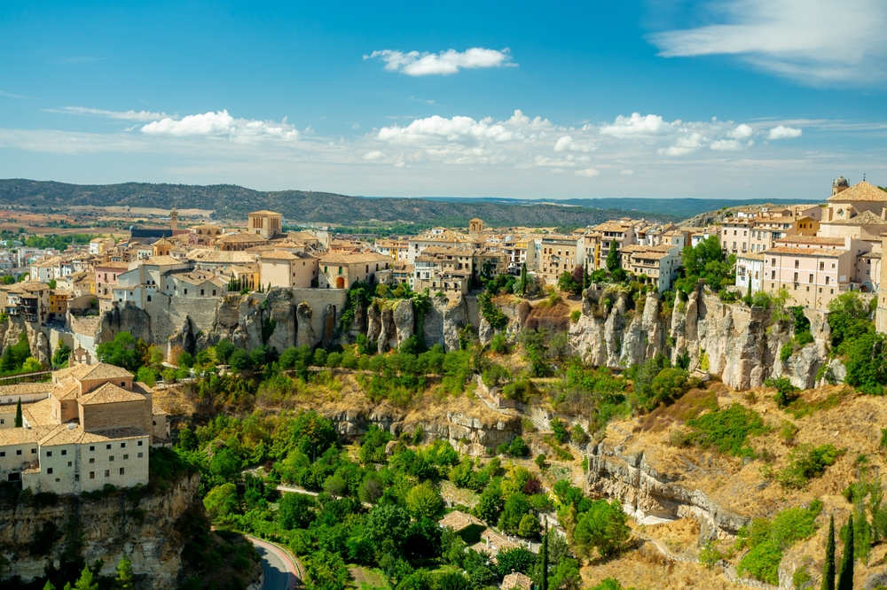
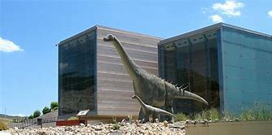
ESPON Monitoring Committee Representantive and Focal Point
ESPON MAGAZINE
POLICY PAPER-ON PROGRESS
ESPON WEEK IN CUENCA
ESPON SEMINAR ON SMALL AND MEDIUM-SIZED CITIES DRIVERS OF SUSTAINABLE DEVELOPMENT AND URBAN-RURAL COOPERATION
15 AND 16 NOVEMBER IN CUENCA, SPAIN

Slide 21
10
2021-22: Avances de esta nueva política pública
El país ya cuenta nueva política pública centrada en abordar el reto demográfico y la lucha contra la despoblación de forma transversal: Primer Plan de Acción a nivel nacional: Plan 130 frente al Reto Demográfico con un gasto “movilizado” entre 2021 y 2022 de 8.015.395.812 € que en 2023 llegará a 13.351.632.614,00€.
Se ha creado y consolidado el Fondo de Cohesión y Transformación territorial: un instrumento versátil de financiación y apoyo para acciones correctoras de los desequilibrios territoriales para Comunidades Autónomas y Gobiernos Locales que ya ha distribuido entre CC.AA. 36,9 M
Servicios
Existe un claro compromiso de las Administraciones públicas por desarrollar medidas que respondan a los desafíos existentes en materia de cohesión socio-territorial: se ha consolidado un mecanismo de gobernanza a través la Conferencia Sectorial de Reto Demográfico donde, hasta el momento, todos los acuerdos se han alcanzado por unanimidad
Principales Avances 2021-2022
Apoyo
Oportunidades e innovación
Por primera vez, el Gobierno de España está apoyando proyectos de transformación territorial (Orden TED/1358/2021), con una convocatoria de ayudas por valor de 29.278.000€, destinadas a entidades locales, entidades sin animo de lucro y emprendedores/as. Más de 250 proyecto financiados.
Transformación social y territorial
Se ha impulsado una Red Centros de Innovación Territorial con los primeros 5 CITS conveniados a nivel provincial, y que están abriendo nuevos cauces de colaboración publico-privada y nuevos espacios de participación que incorporan a la diversidad de actores públicos y privados que intervienen sobre el territorio
Se ha puesto en marcha el programa Campus Rural de prácticas de universitarios/as en el ámbito rural con la participación de 400 universitarios y 37 universidades.

Slide 22
11
2023: Consolidación y ampliación de la política pública
Culminación y evaluación del Plan 130 medidas con un incremento importante del presupuesto global del Plan, pasando a un presupuesto de más de 13.000 millones de €. Comienzo de la elaboración de un nuevo Plan por la Comisión Delegada para la nueva legislatura.
Consolidación del Fondo de Cohesión y Transformación territorial como la herramienta para la cohesión territorial con un incremento previsto para 2023 del 35% cuyas fuentes de financiación de diversifican al recibir la aportación de FEDER.
Nuevo impulso de la política de innovación con la Red de Centros de Innovación Territorial. A los 5 CITs ya conveniados en 2022: Cuenca, Soria, Teruel, Comarcas Pirenaicas, León, se sumarán otros 5 en 2023: Asturias, Jaén, Huelva, Castellón con un nodo central “Ciuden” en Ponferrada.
Servicios
Consolidación de la política de ayudas destinadas a entidades locales, entidades sin animo de lucro y emprendedores/as, que pasa de 29,2 M€ a 33 M€
Actuaciones
2023
Apoyo
Oportunidades e innovación
Lanzamiento del Reto Rural Digital con el objetivo de capacitación digital en el ámbito rural (Inversión del componente 19 PRTR) con el objetivo de formar a 384.868 personas antes de final de 2025 y una inversión de 90 M €
Se promoverán Ayudas a Entidades Locales, Cooperativas y Asociaciones por un importe de 77 M€ para proyectos que desarrollen la gestión forestal sostenible
Transformación social y territorial
Por primera vez, habrá dotación específica para políticas de lucha contra la despoblación en la programación del Programa Plurirregional de FEDER, dentro del objetivo político específico 5.2 España será el país pionero en obtener este tipo de financiación en la UE
El programa Campus Rural de prácticas de universitarios/as en el ámbito rural pasará de 400 participantes y 37 universidades en 2022 a 1.000 participantes y 47 universidades en 2023

